Slide 1

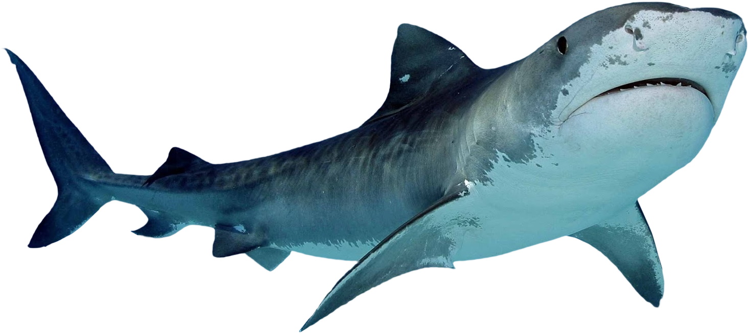

CONCLUSIONES DATAFRAME SHARKS
Adrián C. Ciges

Slide 2









RESUMEN DATA CLEANING
Exploración
Corrección Columnas
Eliminación Duplicador (19.441)
Corrección Valores Nulos (“UNKNOWN”)
Selección de Variables (Columnas) Importantes [SUBSET]
Limpieza de Datos
Eliminación Duplicados y registros con muchos UNKNOWN en el SUBSET.
Exportación y Análisis

Slide 3
Mayor número de ataques al sexo masculino en general.
Mayor número de ataques al sexo masculino por edades.
Mayor peso del % de niñas y ancianas sobre el total femenino.

Slide 4
El tiburón blanco es el más agresivo.
El tiburón blanco es también el más letal.

Slide 5
El surf es la actividad que registra mayores ataques.
La actividad con mayor letalidad es nadar.

Slide 6
Casi la mitad de los ataques registrados son en USA.
La letalidad es mucho mayor en Australia.
En Australia todo intenta matarte.

Slide 7

MUCHAS GRACIAS
Adrián C. Ciges

